Slide 1
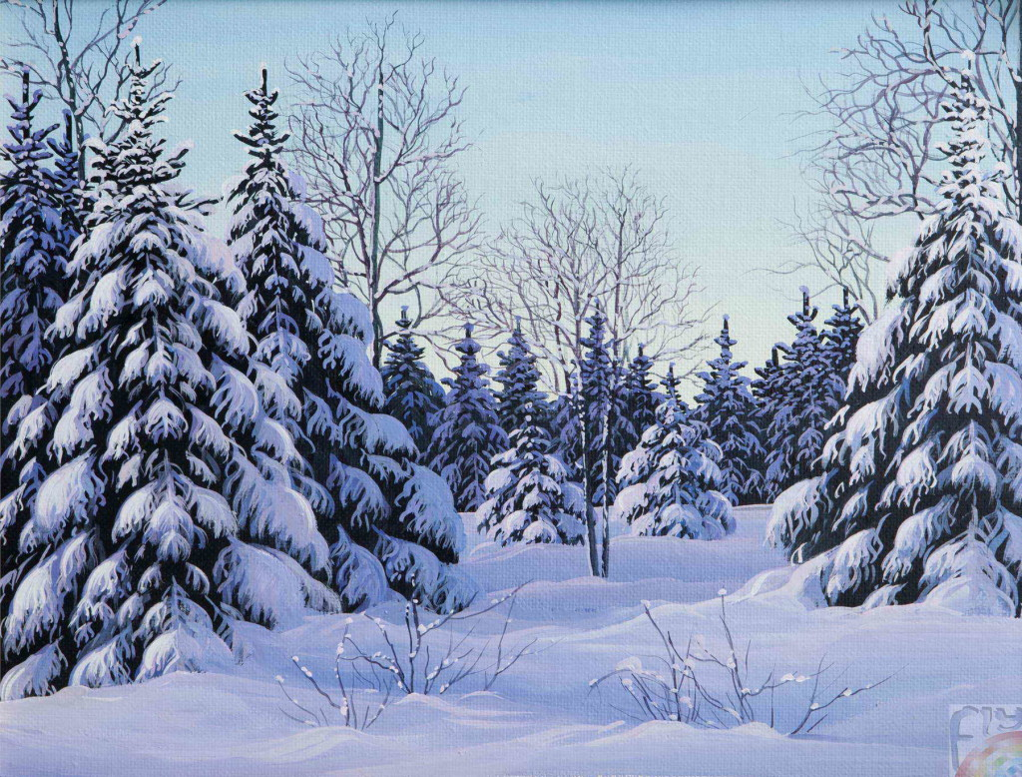
Муниципальное бюджетное дошкольное образовательное учреждение «Детский сад №37 «Искорка»
Дикие звери зимой
Морозова А. В.
воспитатель
г. Междуреченск - 2021

Slide 2
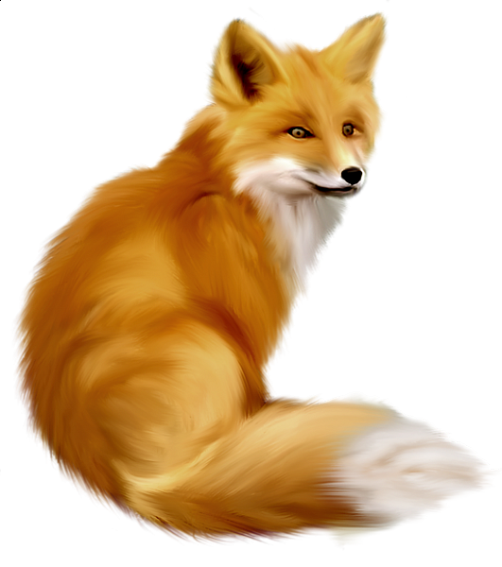
Кто спрятался
У меня роскошный хвост,
А характер мой непрост
Я коварна и хитра.
Глубоко моя нора.

Slide 3
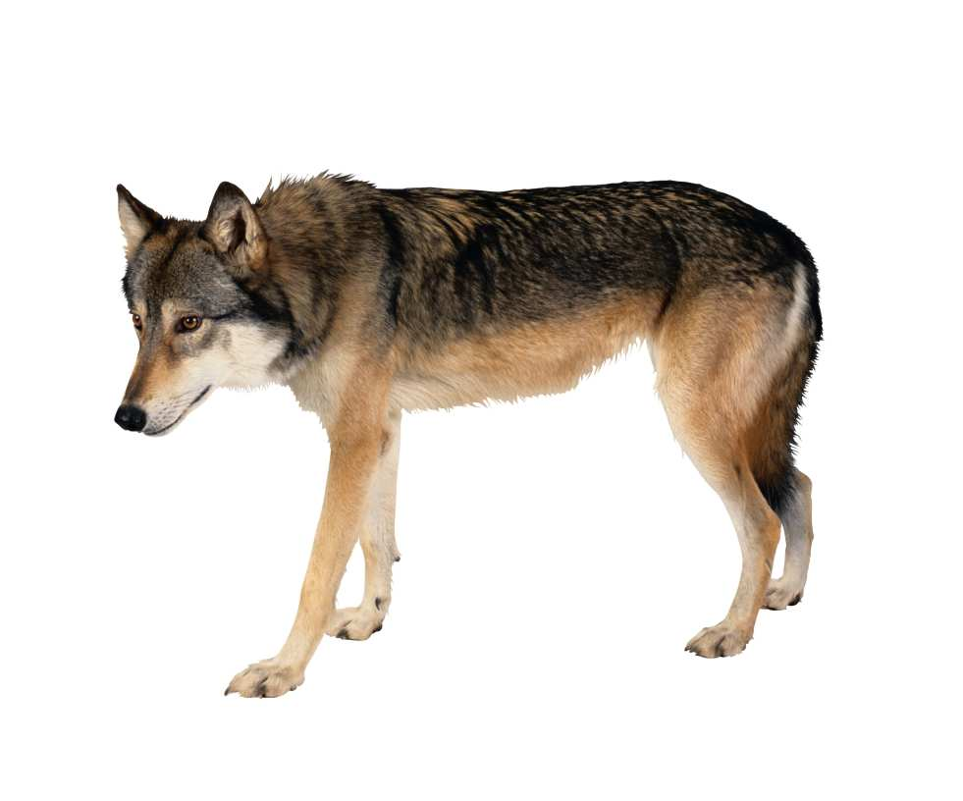
Кто спрятался
Серый я, живу в лесу,
Знаю рыжую лису.
Песню грустную тяну,
Громко вою на луну

Slide 4
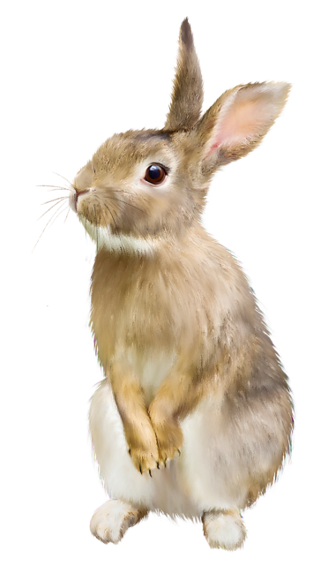
Кто спрятался
Летом сер, зимою бел,
По характеру несмел.
По полянкам скачет ловко,
Любит сочную морковку.

Slide 5
Кто спрятался
Зверька узнаем мы с тобой
По двум таким приметам:
Он в шубке серенькой зимой,
А в рыжей шубке- летом. …

Slide 6
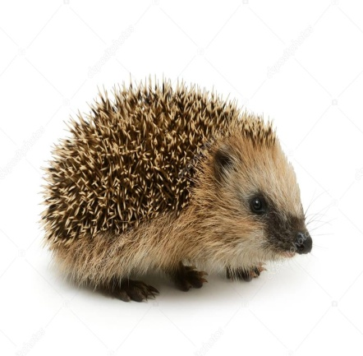
Кто спрятался
Лежала под елками
Подушечка с иголками.
Лежала, лежала
Да побежала.

Slide 7
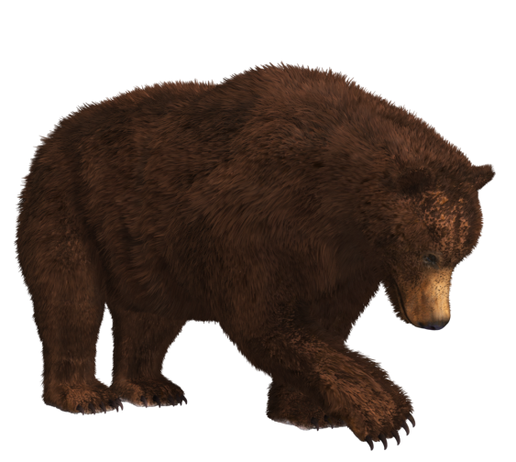
Кто спрятался
Хозяин лесной
Просыпается весной,
А зимой под вьюжный вой
Спит в избушке снеговой.

Slide 9
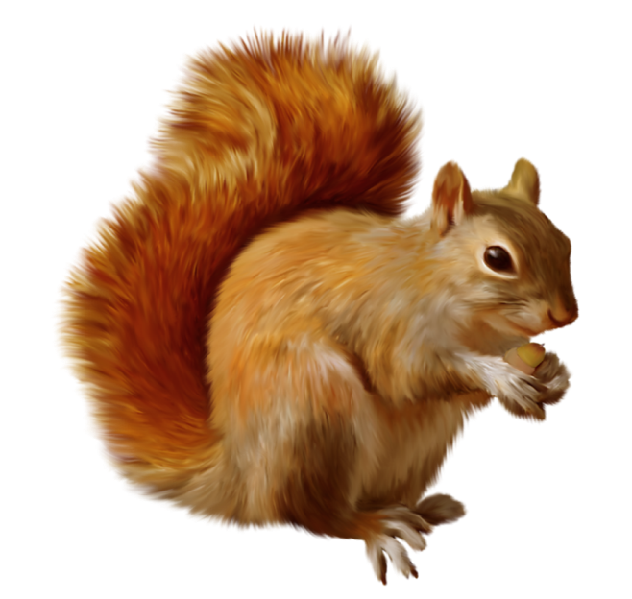
Делают запасы на зиму

Slide 10
Меняют цвет шерсти

Slide 11
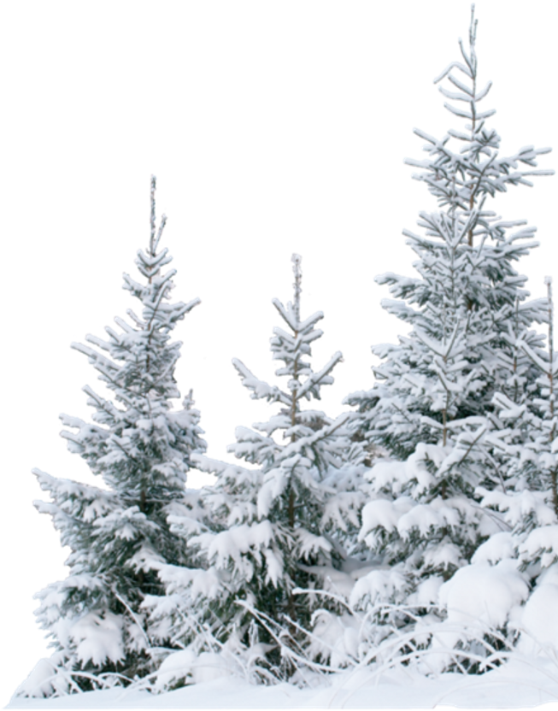
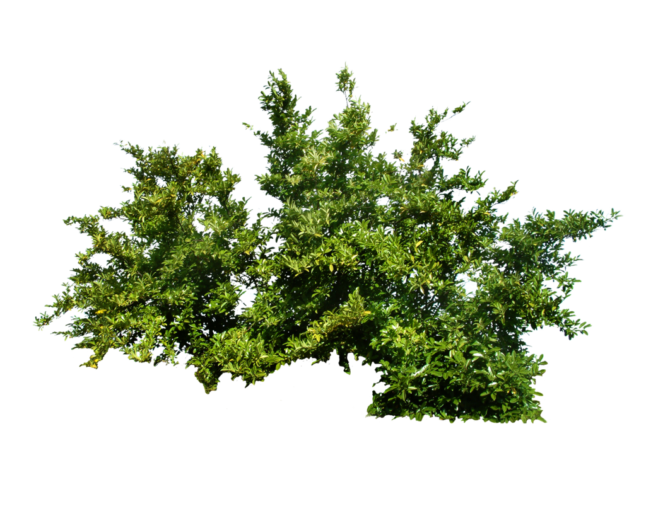
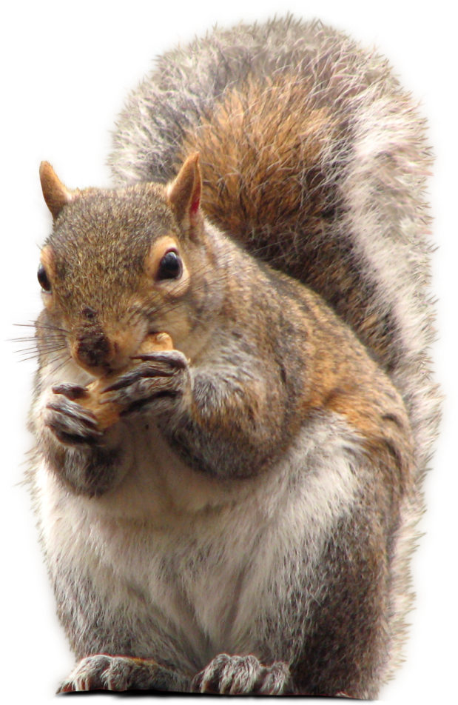
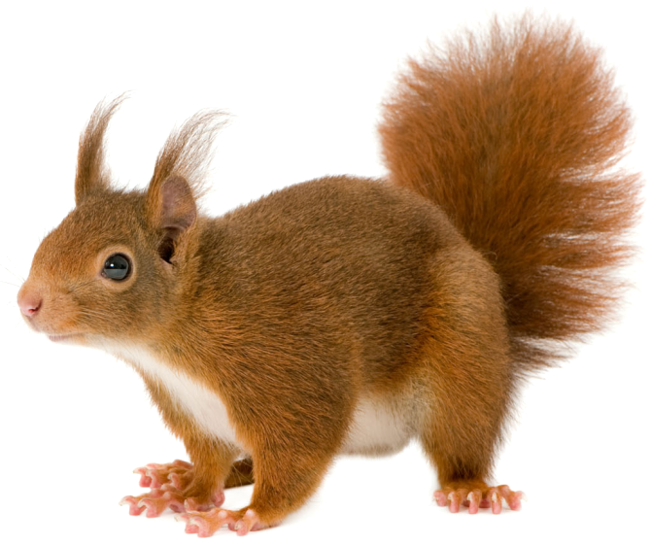
Белка

Slide 12
Заяц

Slide 13
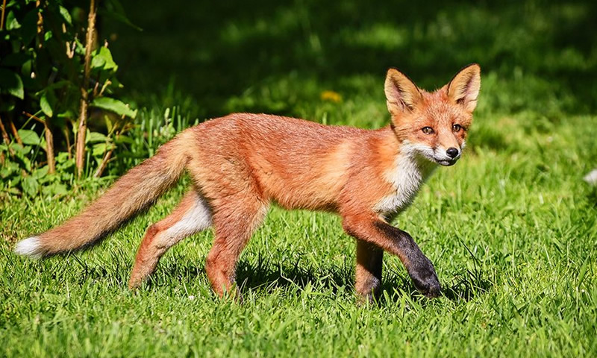
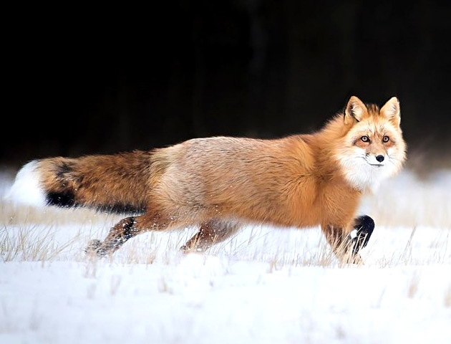
Лиса

Slide 14
Чем питаются
дикие животные зимой

Slide 15
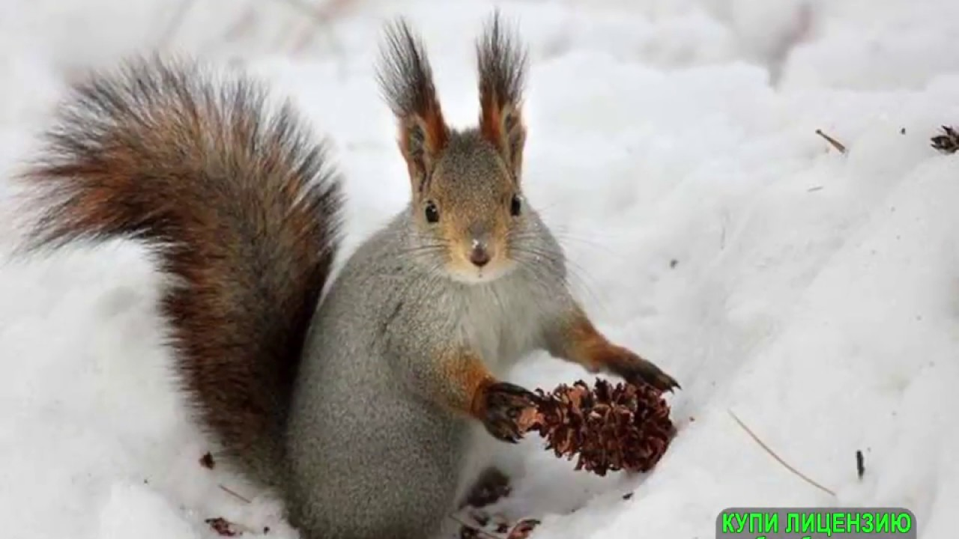
Чем питаются
дикие животные зимой

Slide 16
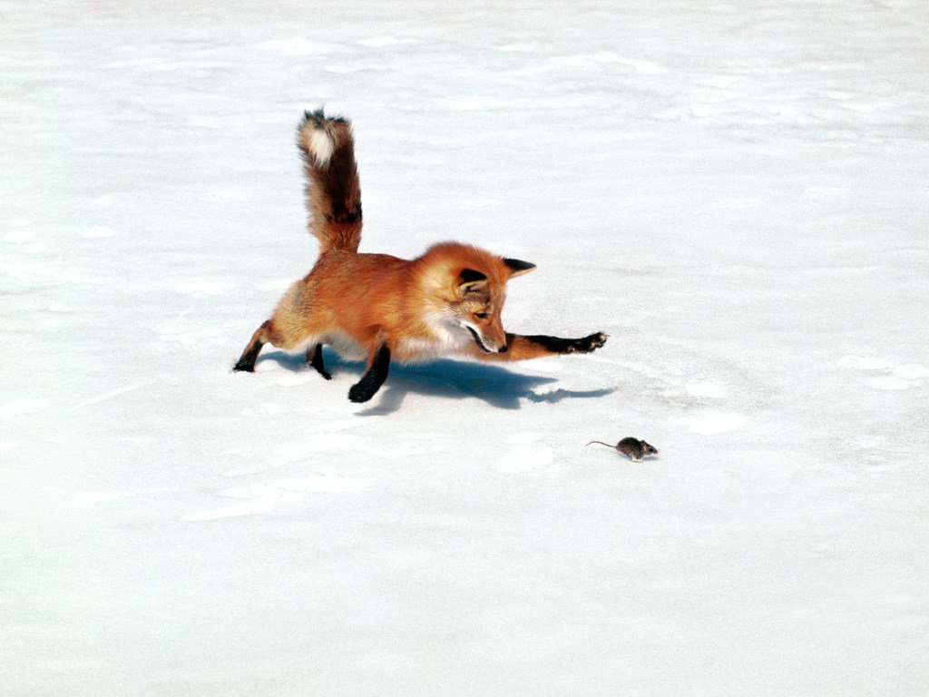
Чем питаются
дикие животные зимой

Slide 17
Чем питаются
дикие животные зимой

Slide 18
Четвертый лишний

Slide 19
ГИПЕРССЫЛКИ
Белка
Волк
Домик
Заяц
Ёж
Лиса
Медведь
Собака
Стрелочка
Человечек

